Slide 1
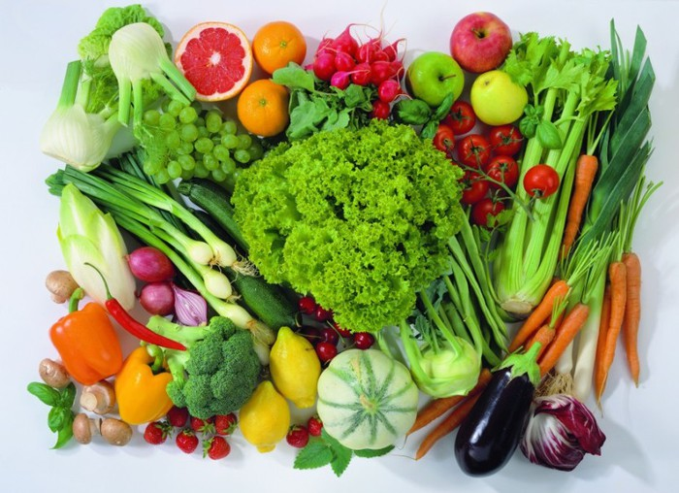
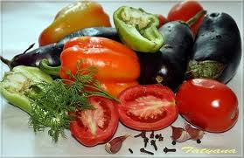
З бабусиної грядки

Slide 2
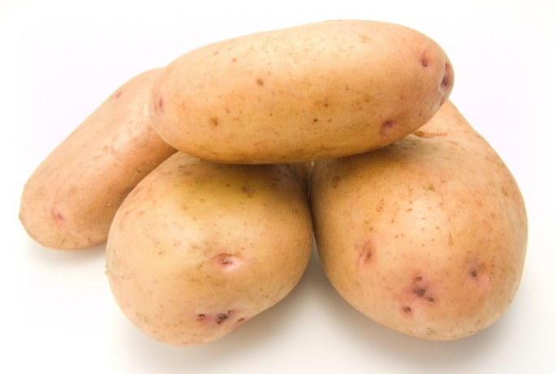
Картопля
Картопля родом із Америки. Із Сполучених Штатів її завіз Петро І. І ось уже протягом багатьох років картопля стала для людей нашої країни майже головним овочем у харчуванні. У народі говорять, що картопля – другий хліб.

Slide 3
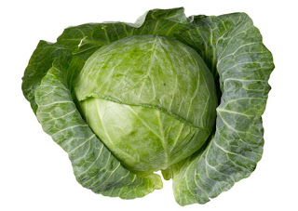
Капуста
Цей цінний продукт харчування був широко відомий задовго до нашої ери. В країнах стародавнього світу за свої цілющі властивості вона мала велику повагу. «Капуста являє собою овоч, який підтримує постійно бадьорість і веселий настрій, спокійний духовний настрій», - писав великий математик і філософ Піфагор. В Древньому Єгипті капусту відварювали і подавали в кінці обіду як солодку страву, на десерт. Древні римляни гадали, що капуста надає міцності організму і загартовує проти різних хвороб, нормалізує сон, усуває головний біль.
Капуста є головою самостійного роду, який називають «капустяні овочі». В цьому списку – капуста качанна, листова, брюсельська, кольорова, спаржева, савойська.
Перш за все – капуста багатий вітамінний овоч. З нього і почалося вивчення вітаміна С. виявилося, що вітаміна С в капусті не менше, ніж в лимонах і апельсинах, а в кольоровій капусті його навіть більше. Багата капуста і мінеральними солями.

Slide 4
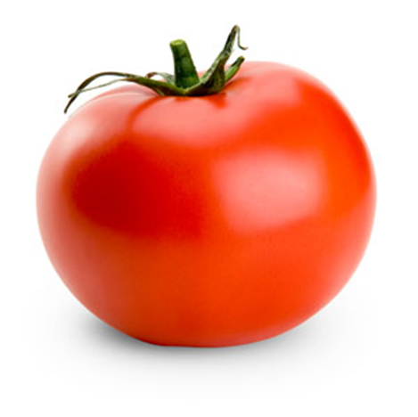
Помідор
Слово і сама городня культура запозичені з Франції. Французьке «помідор» - теж запозичення: це італійське «помидоро», в перекладі «золоті яблука». Цікаво, що з Франції прийшла до нас і інша назва овоча, широко побутує в багатьох мовах, - томат. Самі французи тільки так його і називають: томат. А в Європу і сама рослина, і слово «томат» завезено іспанцями з Мексики в першій половині XVI в. І за кольором і за розмірами вони відрізнялися від нинішніх (хоча і в наші дні є сорти з жовтими плодами). Рослини з яскраво-червоними крупними плодами.

Slide 5
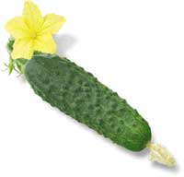
Огірок
Рослина введено в культуру кілька тисячоліть тому, в дикорослому вигляді невідомо. І сам овоч, і його назва сприйнято слов'янами від греків в середні віки. Грецьке «агурос» (огірок) походить від «аорос» - незрілий, недозрілий. Самою назвою підкреслюється характерна особливість овоча, уживаного у незрілому вигляді. Обробіток огірків було звичайним заняттям для древніх римлян.
Всім відомий огірок - однорічна трав'яниста рослина з лежачим шорстким стеблом 1-2 м завдовжки, з серцеподібним листям і жовтими квітками. Плід соковитий, м'ясистий. Час цвітіння - травень - серпень, плоди збирають у червні - вересні.

Slide 6
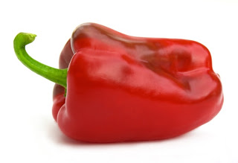
Перець
Овочева рослина, а також – її пряні плоди, що мають вигляд стручків і використовують для їжі або як приправа.
До Європи перець завезли іспанці в 40-х роках ХV століття. Спочатку «іспанський перець» розводили як лікарську рослину і лише пізніше він потрапив на кухню. У Росії з перцем познайомилися у ХІХ столітті.
Уродженців Мексики і Гватемали – перці стручкові _ нині вирощують на всіх континентах. Перці служать сировиною для приготування лікарських препаратів.

Slide 7
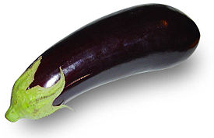
Баклажан
Баклажан прийшов до нас з Індії. В перекладі з індійської мови – яблуко божевілля.
В давні часи баклажани були настільки гіркими, що ніхто їх не їв. З роками гіркота зменшувалась. Баклажан дуже люблять японці і двічі на рік збирають урожай. Щоб баклажани довго зберігалися, один француз – Франсуа Апперт – придумав спосіб їх консервування.

Slide 8
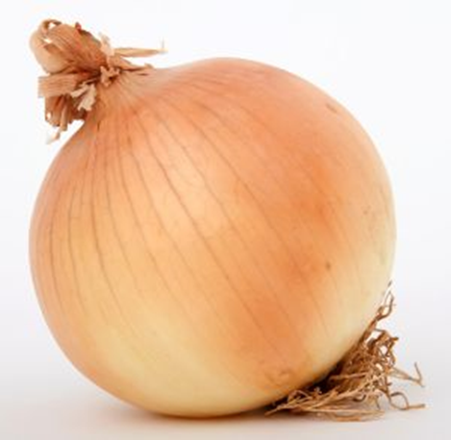
Цибуля
Вчені вважають, що людина з цибулею дружить 40-50 століть. Її Батьківщиною називають Афганістан. Через Близький Схід цибуля потрапила до Єгипту, Греції, а вже звідти – в Європу. Цибулю ще древні єгиптяни вважали достойним продуктом як для їжі, так і для лікування. Дух цибулі, за словами Геродота, літав і над будівельниками пірамід Хеопса. І хто знає, зробили б єгиптяни такі споруди, не уївши часнику і цибулі. Їх протимікробна та протизапальна дія зберегла життя багатьом будівельникам.

Slide 9
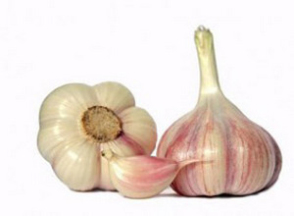
Часник
. Часник належить до числа найдавніших городніх культур. Цікаво відзначити, що його використовували не тільки в їжу і як ліки.
Про давність культури часнику у слов'ян свідчить саме слово: в основі його праслав'янське «чесн'» - «розщеплений на дольки», від дієслова «чесаті» в старому його значенні - «розщеплювати».

Slide 10
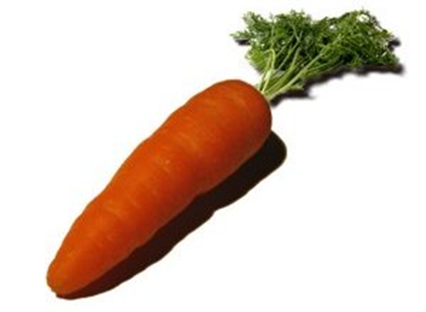
Морква
Городня рослина з пірчасторозсіченими листками й довгастим потовщеним коренеплодом, а також – коренеплід цієї рослини оранжевого кольору, що вживається в їжу.
Історична довідка. Повсюдне поширення ця городня рослина отримала, мабуть, з країн Передньої Азії, де здавна відомо в дикорослому і культурному вигляді. Моркву обробляли стародавні греки і римляни, проте пізніше, в середні віки, це був порівняно рідкісний овоч, його всеєвропейська популярність починається з XIV в. «Мода на моркву» пішла, мабуть, з Англії. Коли рослина введено в культуру, сказати важко.

Slide 11
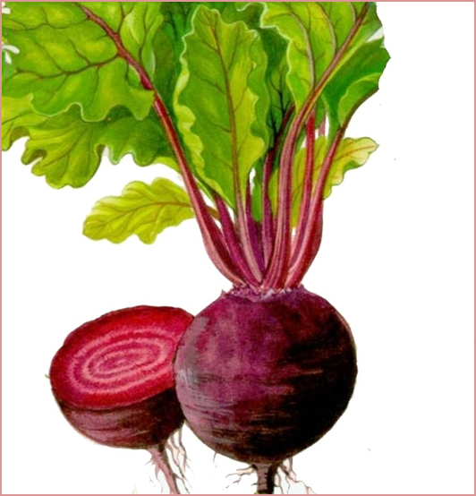
Буряк
Російське «буряк» - одне із самих ранніх запозичень з грецької мови. По- грецьки слово звучить «севклон». Слово« бурак-буряк », здавалося б, не викликає сумнівів-« червоний буряк » , від «бурий», взагалі «буряк», як синонім. Однак історія тут незвичайна. Буряк дійсно став Буряком під впливом прикметника «бурий», але саме слово не слов'янське. Італійці сприйняли назву від арабів, у яких бурачник називається «абу арак» - буквально «батько поту». В арабській медицині це було популярне потогінне. Буряк - стародавня городня культура.

Slide 12
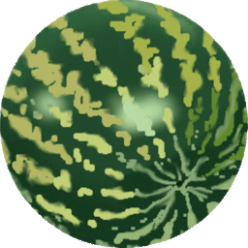
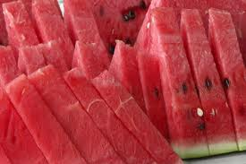
Кавун
Слово «кавун» прийшло до нас із тюркських мов. А тюрки взяли його в арабів, де воно означало «диня». Отже, спочатку поняття «кавун» і «диня» не розпізнавали, їх позначали одним словом.
В народі використовують плоди і насіння.
М’якуш спілого кавуна – гарно вгамовує спрагу, дуже корисна при лихоманці, має послаблюючу і протизапальну дію. Насіння має цінні проти глистові і кровозупинні властивості.

Slide 13
Гарбуз
. Культура гарбуза йде в глиб тисячоліть. Вже за 3000 років до н. е.. її використовували в Мексиці. Звичайною городньою рослиною була вона в Давньому Єгипті і Стародавньому Китаї.
Докладно характеризує рослину Авіценна. Ось деякі з його оцінок і порад: «Варений гарбуз має невелику поживність ... Варення з гарбуза не входить до числа ліків ... але його іноді вживають для задоволення ... Вичавленим соком гарбуза капають в ніс від зубного болю ... Якщо відварити сік гарбуза з медом і покласти туди соди, то це пом'якшує шлунок. Те ж саме буде, якщо зарити гарбуз в гарячі вугілля, спекти його як є, потім пити його сік із цукром ... »

Slide 14
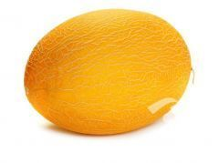
Диня
Диня – трав’яниста рослина гарбузових, баштанна культура, походить із тропічних районів Африки та Азії. Плоди кулястої та довгастої форми із їстівним соковитим і запашним м’якушем. Кращі на світі дині – на її батьківщині, в Середній Азії, Ірані, Афганістані. Руда диня Канталупа вирощена в Італії. В Америці – дрібна диня Рокфорд. Її можна з’їсти за один раз – як апельсин.

Slide 15
Горох
Горох – рослина напрочуд благородна. Серед городини він чемпіон за вмістом білка. Звичайна зелена горошина неначе полівітамінна таблетка. З’їси горох - і одержиш необхідний запас мінералів: заліза, кальцію, калію, фосфору. За сезон він дає не один, а два чудові врожаї. Горох завезли з Середземномор’я.
Насіння гороху має велику кількість білка, крохмалю, а також жирів, вітамінів групи В, вітамін С.

Slide 16
Кукурудза
Як культурна рослина кукурудза відома з давніх часів. За твердженням археологів як хлібна рослина вона вирощувалась за кілька тисяч років до н. е.. У дикому вигляді не зустрічається. І досі ще вченим не вдається встановити, від яких дикорослих рослин з’явилася кукурудза. Батьківщиною обробітку кукурудзи прийнято вважати Південну Америку. Індіанці вживали в їжу зерна, метелиці, пилок, інші частини кукурудзи. З пилку готували суп. Перуанці варили і жарили зерна, пекли коржі, готували різноманітні страви. Кукурудзяним пилком начиняли пиріжки.
У Росії вперше кукурудзу стали обробляти в Криму, а потім уже в південних районах України і на Північному Кавказі.
У російській мові рослина має дві назви: кукурудза і маїс.

